Slide 1
MODULE ECOM : COMMERCE ÉLECTRONIQUE (SUJET: GI-ZZAS.COM - VENTE DE PIZZAS EN LIGNE)
M2 - GÉNIE INFORMATIQUE 2016-2017
Étudiants: Zodehougan Michaël, Hamidi Hamza, Larreinegabe Augustin, Boutaleb Anis, Ratnaparkhi Gaurang, Estrangin Etienne

Slide 2
PLAN DE LA PRÉSENTATION
Introduction
Présentation générale
Présentation de l’application serveur
Présentation de l’application client
Présentation du Système
Conclusion

Slide 3
INTRODUCTION
Introduction
Présentation générale
Présentation de l’application serveur
Présentation de l’application client
Présentation du Système
Conclusion

Slide 4
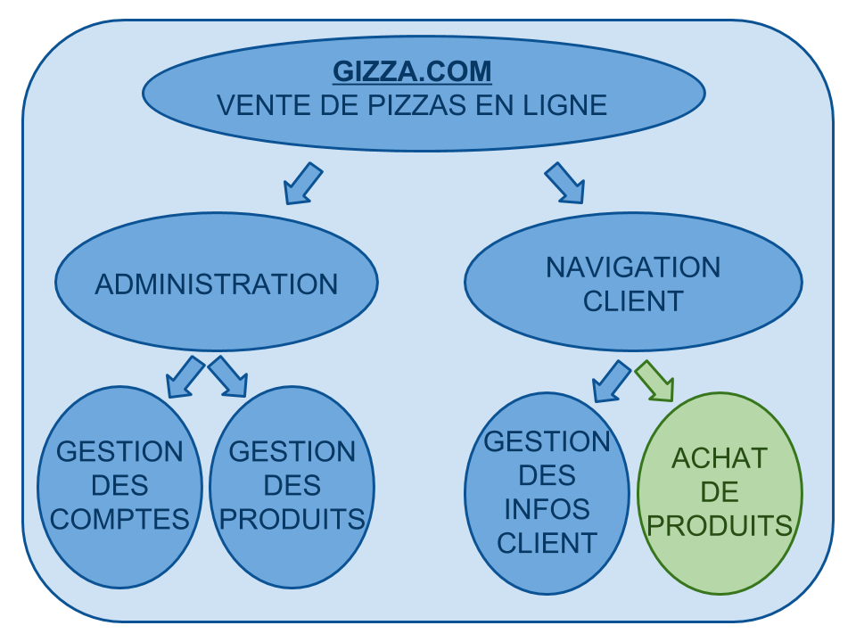
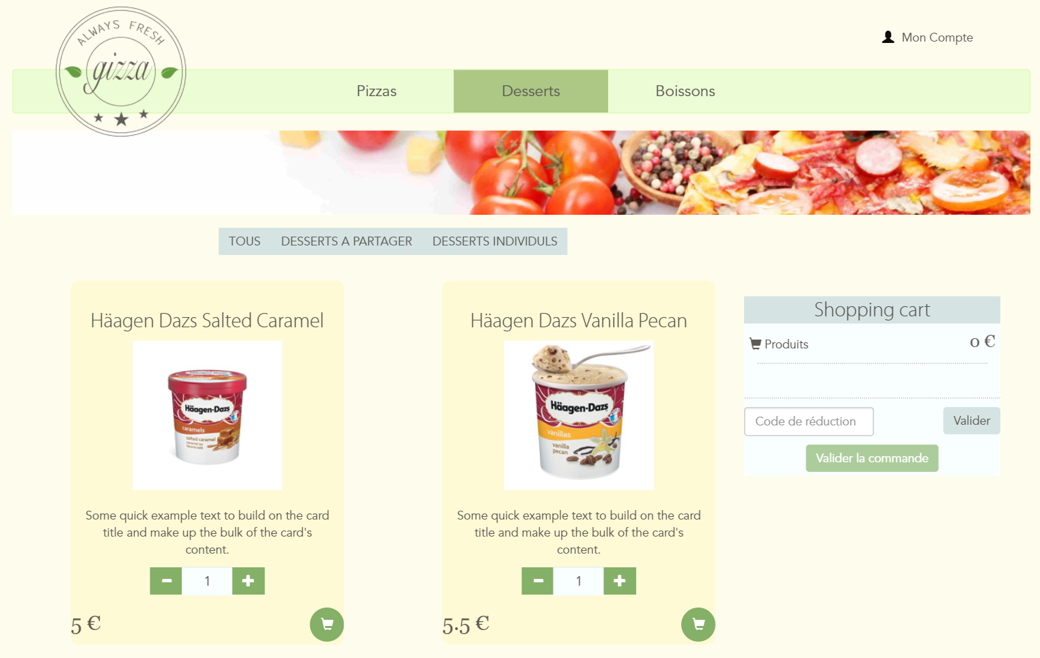
INTRODUCTION

Slide 5
PRÉSENTATION GÉNÉRALE
Introduction
Présentation générale
Présentation de l’application serveur
Présentation de l’application client
Présentation du déploiement
Conclusion

Slide 6
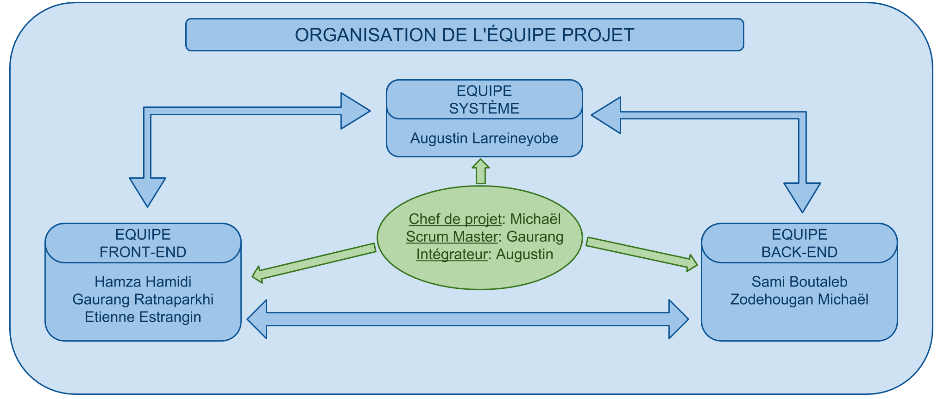
PRÉSENTATION GÉNÉRALE

Slide 7
PRÉSENTATION DE L’APPLICATION SERVEUR
Introduction
Présentation générale
Présentation de l’application serveur
Présentation de l’application client
Présentation du Système
Conclusion

Slide 8
PRÉSENTATION DE L’APPLICATION SERVEUR
GIZZA BACK-END
GIZZA EJB
GIZZA API
GIZZA EAR

Slide 9
PRÉSENTATION DE L’APPLICATION SERVEUR
GIZZA EAR
GIZZA EJB
GIZZA API

Slide 10
PRÉSENTATION DE L’APPLICATION SERVEUR
EJBs
ENTITÉ
GIZZA EJB

Slide 11
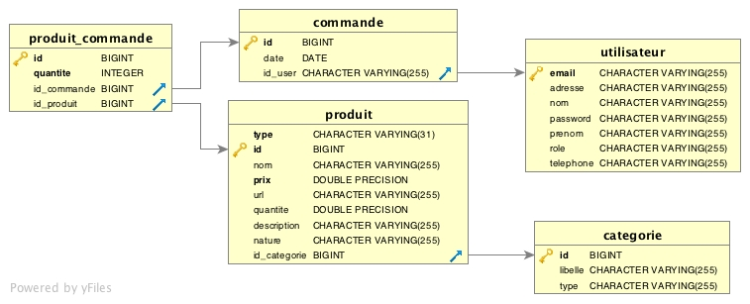
PRÉSENTATION DE L’APPLICATION SERVEUR

Slide 12
PRÉSENTATION DE L’APPLICATION SERVEUR
EJBs
ENTITÉ
GIZZA EJB
EJBs SESSION

Slide 13
PRÉSENTATION DE L’APPLICATION SERVEUR
FRONT-END
GIZZA API
DATABASE
GIZZA EJB

Slide 14

PRÉSENTATION DE L’APPLICATION SERVEUR
A
C
C
E
S
L
I
B
R
E
RESSOURCE
A
C
C
E
S
P
R
O
T
E
G
E
RESSOURCE
1
CONNEXION
AUTHENTIFICATION
2
TOKEN
3
REQUEST + TOKEN
4
RESPONSE
Notes:
Petit mot sur la sécurité: Nous utilisons le mécanisme de token pour gérer tout ce qui est lié à l’authentification et à l’authorisation des différents utilisateurs de l’application

Slide 15
PRÉSENTATION DE L’APPLICATION CLIENT
Introduction
Présentation générale
Présentation de l’application serveur
Présentation de l’application client
Présentation du Système
Conclusion

Slide 16
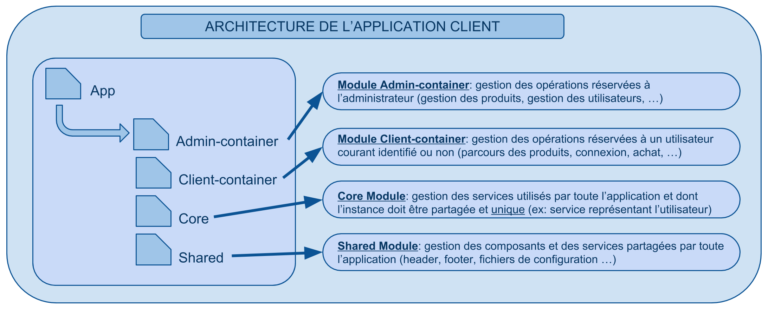
PRÉSENTATION DE L’APPLICATION CLIENT

Slide 17
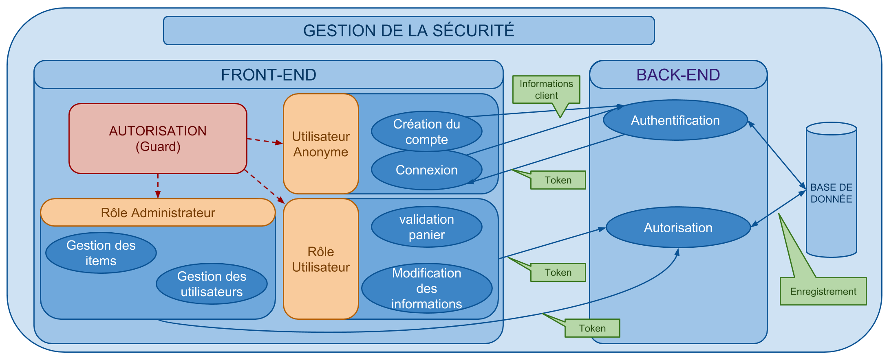
PRÉSENTATION DE L’APPLICATION CLIENT

Slide 18
PRÉSENTATION DU SYSTÈME
Introduction
Présentation générale
Présentation de l’application serveur
Présentation de l’application client
Présentation du Système
Conclusion

Slide 19
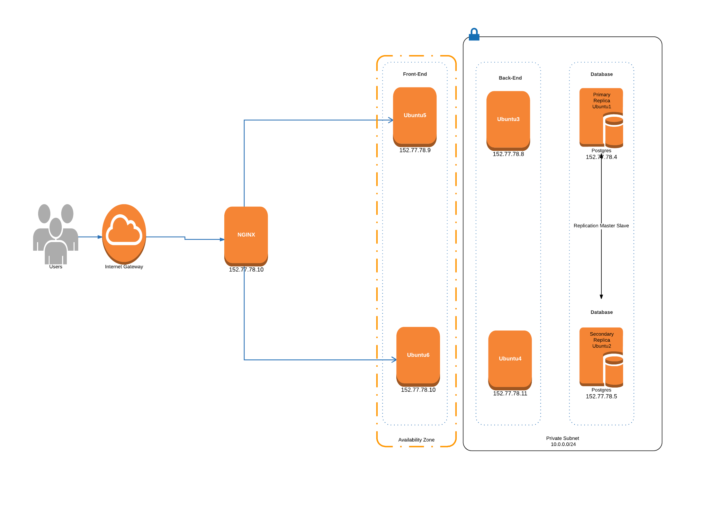
PRÉSENTATION DU SYSTÈME

Slide 20
PRÉSENTATION DU SYSTÈME
Sécurité
Le pare-feu de chaque serveur est activé et des règles sur les ports sont mis-en-place.
Les Règles
Tous les ports sont fermés sauf:
Le port 22 est ouverte dans tous les serveur.
Le port dédié à chaque application est ouvert.
BackEnd: Le port Http(80) et le port Https(443).
FrontEnd: Le port Http(80) et le port Https(443).
Base de Données: Le port postgresql(5432).

Slide 21
PRÉSENTATION DU SYSTÈME
Site Sécurisé
Certificat auto signé.
Redirection de requête http -> https
Token JWT pour la authentication et authorization avec des rôles

Slide 22
PRÉSENTATION DU SYSTÈME
Réplication de la Base de Donnée
Réplication Master - Slave
Réplication Streaming
Tâche à faire
Implementation de Balanceur de charge PGPool

Slide 23

Tests de Charge
Outil : Apache JMeter
Senario :
Entrer sur le site
Authentification
Sélection d’une pizza
Valider la commande
Tir de charge :
10 utilisateurs avec 5 itérations
100 utilisateurs avec 50 itérations

Slide 24
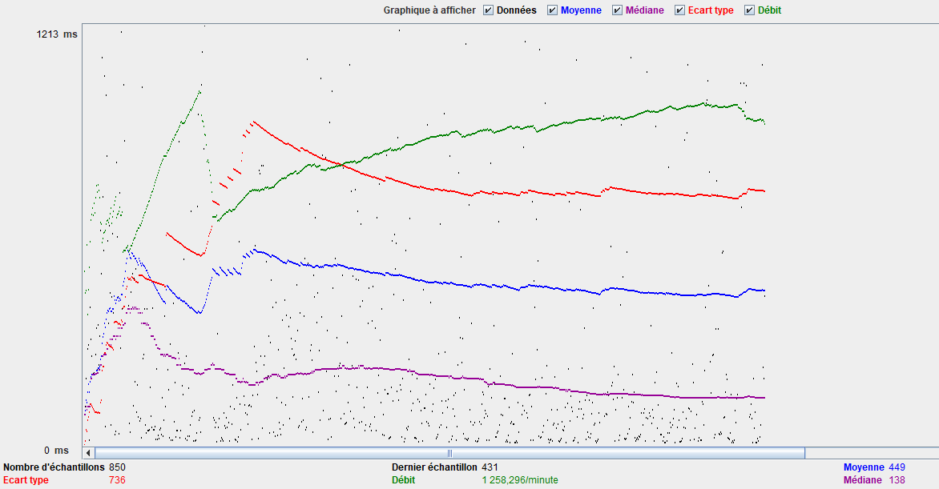
Tests de charge 10x5

Slide 25
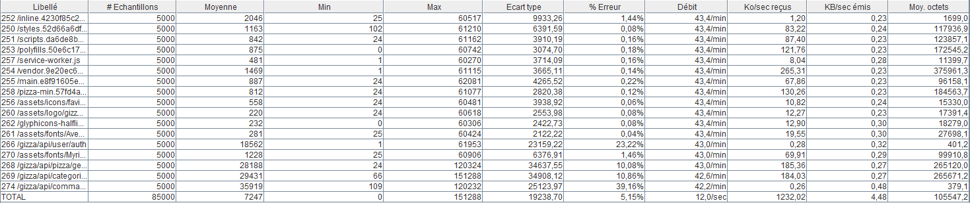
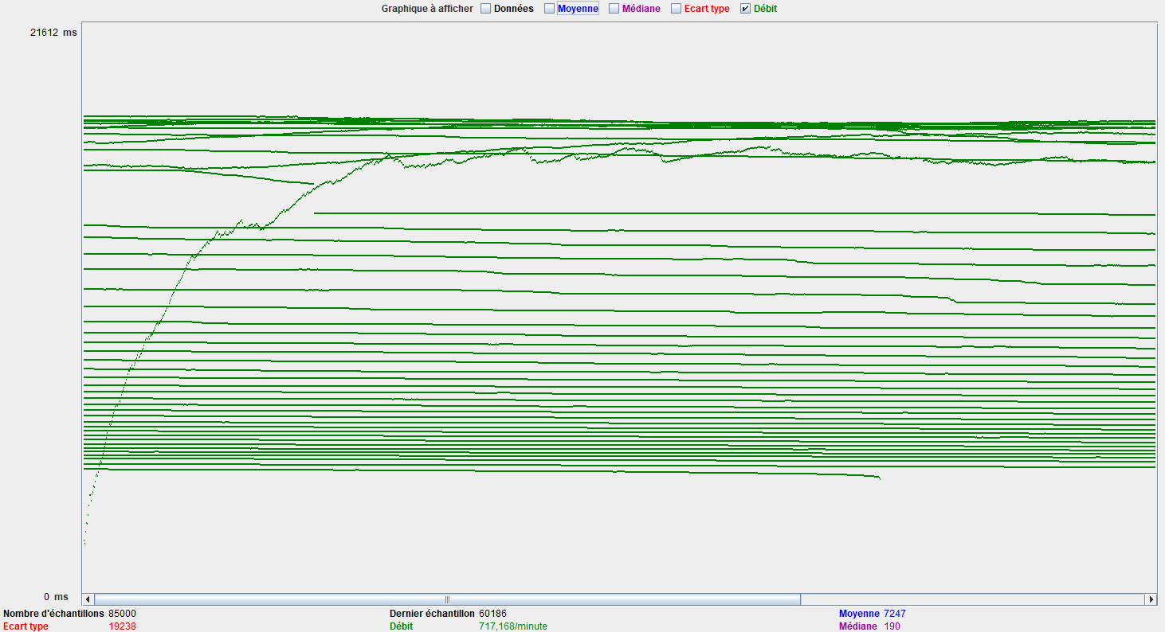
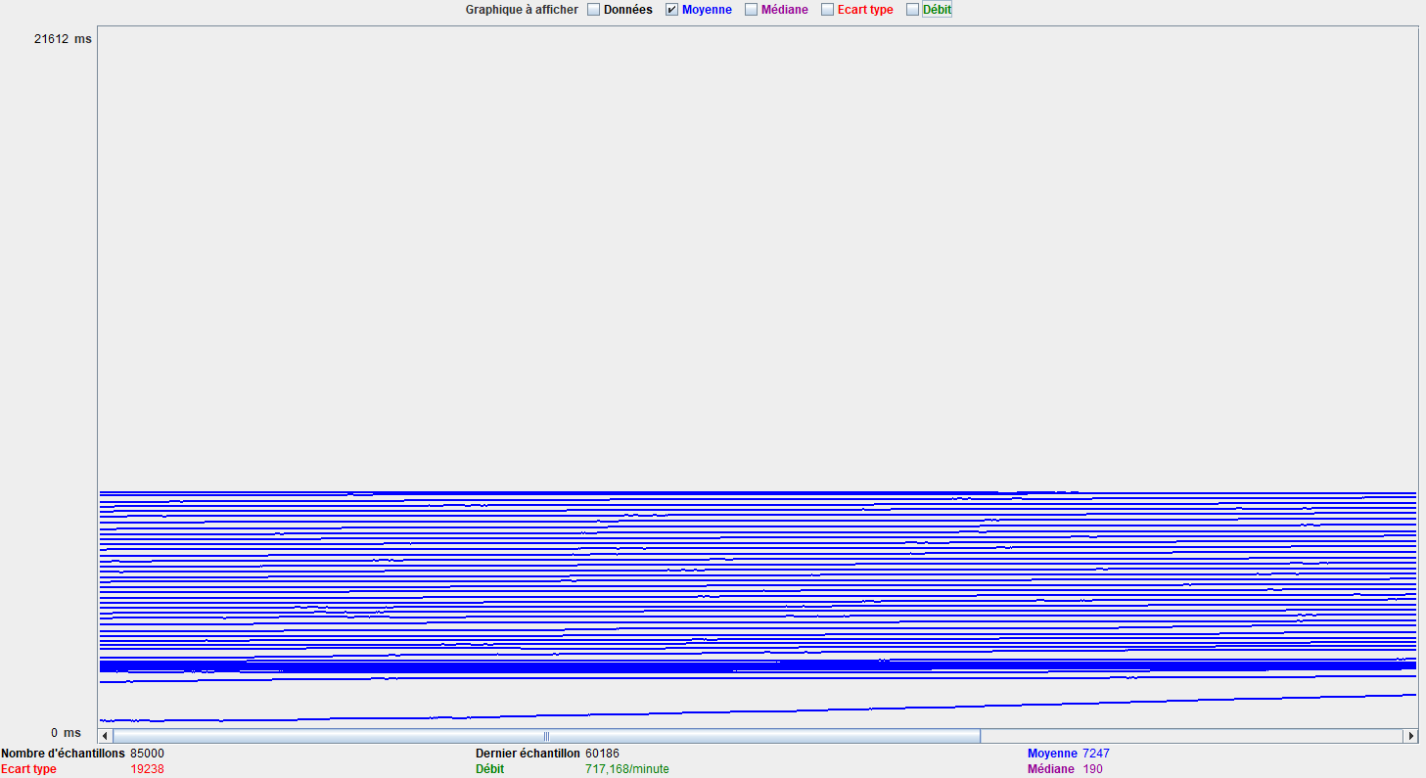
Tests de charge 100x50

Slide 26
CONCLUSION
Introduction
Présentation générale
Présentation de l’application serveur
Présentation de l’application client
Présentation du Système
Conclusion

Slide 27
TÂCHES À FAIRE
Cache de requête avec REDIS ou EHCACHE
Implementation continue
Progressive web application avec un Certificat officiel signé
Compléter la partie Admin

